Slide 1

大学计算机基础课程
面 向 对 象 程 序 设 计
任课老师：王红平
中国地质大学（武汉）信息工程学院

Slide 2
复习：chapter4 类和对象
知识点
1、类的声明形式
class 类名
{
public:
外部成员
protected:
保护型成员
private:
私有成员
};
成员变量
成员
成员函数

Slide 3
2、类成员的访问控制
public：定义类的外部接口，在类外只能访问类的公有成员。
private：只能被本类的成员函数访问，来自类外部的任何访问都是非法的。保护数据的安全性。
protected：与private类似，差别在于继承过程中对产生的新类影响不同。

Slide 4
回顾： 类的访问控制
类成员访问控制：类的内部均可访问，类的外部访问不同
class A
{
public:
int x;
void f() { 允许访问：x,y,z,f,g,h }
private:
int y;
void g() { 允许访问：x,y,z,f,g,h }
protected:
int z;
void h() { 允许访问：x,y,z,f,g,h }
};
......
A a;
a.x = 1; //
a.f(); //
a.y = 1; //
a.g(); //
a.z = 1; //
a.h(); //
√
√
╳
╳
╳
╳

Slide 5
中国地质大学（武汉）信息工程学院
 | 作用 | 名称及形式 | 重载
构造函数 | 初始化成员变量 | 名称固定 | √
拷贝构造函数 | 把初始值对象的每个数据成员的值都复制到新建立的对象中 | 名称、形式都固定 | ×
析构函数 | 完成对象被删除前的一些清理工作 | 名称形式固定 | ×

Slide 6
Chapter7 继承与派生
1.类的继承与派生
2.访问控制
3.类型兼容规则
4.派生类的构造和析构函数
5.类成员的标识与访问

Slide 7
中国地质大学（武汉）信息工程学院
面向对象技术强调软件的可重用性（software reusability）。
想想看，哪些技术可以实现代码重用？
语句级的重用
类的如何重用？
宏定义
函数
Notes:
面向对象的三个关键：数据抽象、继承、多态

Slide 8
C++语言提供了类的继承（inheritance）机制，解决软件重用问题。继承是C++的一个重要组成部分。
在C++中，所谓“继承”就是在一个已存在的类的基础上建立一个新的类。

Slide 9
动物
几何形状
具体化，特殊化
抽象化
猴子
猫
鸟
圆
矩形
狮子
虎
猎豹

Slide 10
雇 员
兼职技术人员
管理人员
销售人员
销售经理
已存在的类（例如“雇员”）称为“基类（base class）”或“父类（father class）”。
新建立的类（例如“管理人员”）称为“派生类（derived class）”或“子类（son class）”。
Notes:
Student -> CollegeStudent -> CUGStudent -> IIEStudent -> RSStudent
抽象 （共性）、个性

Slide 11
基类
基类1
基类2
派生类
派生类
单继承（1：1）
多继承（n:1)

Slide 12
基类
基类
派生类
派生类1
派生类2
派生类n
派生类
多重派生（1:n)
多层派生(类族）

Slide 13
保持已有类的特性而构造新类的过程称为继承。
在已有类的基础上新增自己的特性而产生新类的过程称为派生。
继承与派生的目的
继承的目的：实现代码重用。
派生的目的：对原有程序进行扩充和改造。
继承+派生
子类
基类

Slide 14
7.1 类的继承与派生
派生类的定义
class 派生类名：继承方式 基类名1, 继承方式 基类名2, ……
{
派生类成员声明；
};
例
class Dr1:public Base1, private Base2
{
public:
Dr1( );
~Dr1( );
};
【多继承】一个派生类可以同时有多个基类；
【单继承】一个派生类只有一个直接基类。

Slide 15
类继承实例I
class Person
{
public:
char * getInfo() ;
private:
char * name;
int age;
};
class Student
{
public:
char * getInfo() ;
char * getSchool();
private:
char * name;
int age;
char * school;
};
class Student : public Person
{
public:
char * getSchool(); //新增函数
private:
char * school; //新增数据
};
可见：类继承可以实现类的重用,简化代码！

Slide 16
中国地质大学（武汉）信息工程学院
类继承实例2
在Student类基础上通过单继承建立一个派生类Student1:
class Student1: public Student
{
public:
void display_1( ) //新增的成员函数
{
cout<<″age: ″<<age<<endl;
cout<<″address: ″<<addr<<endl;
}
private:
int age; //新增的数据成员
char addr[30]; //新增的数据成员
};
class Student
{
public:
  void display();
private:
  int num;
  char name[10];
  char sex;
}

Slide 17
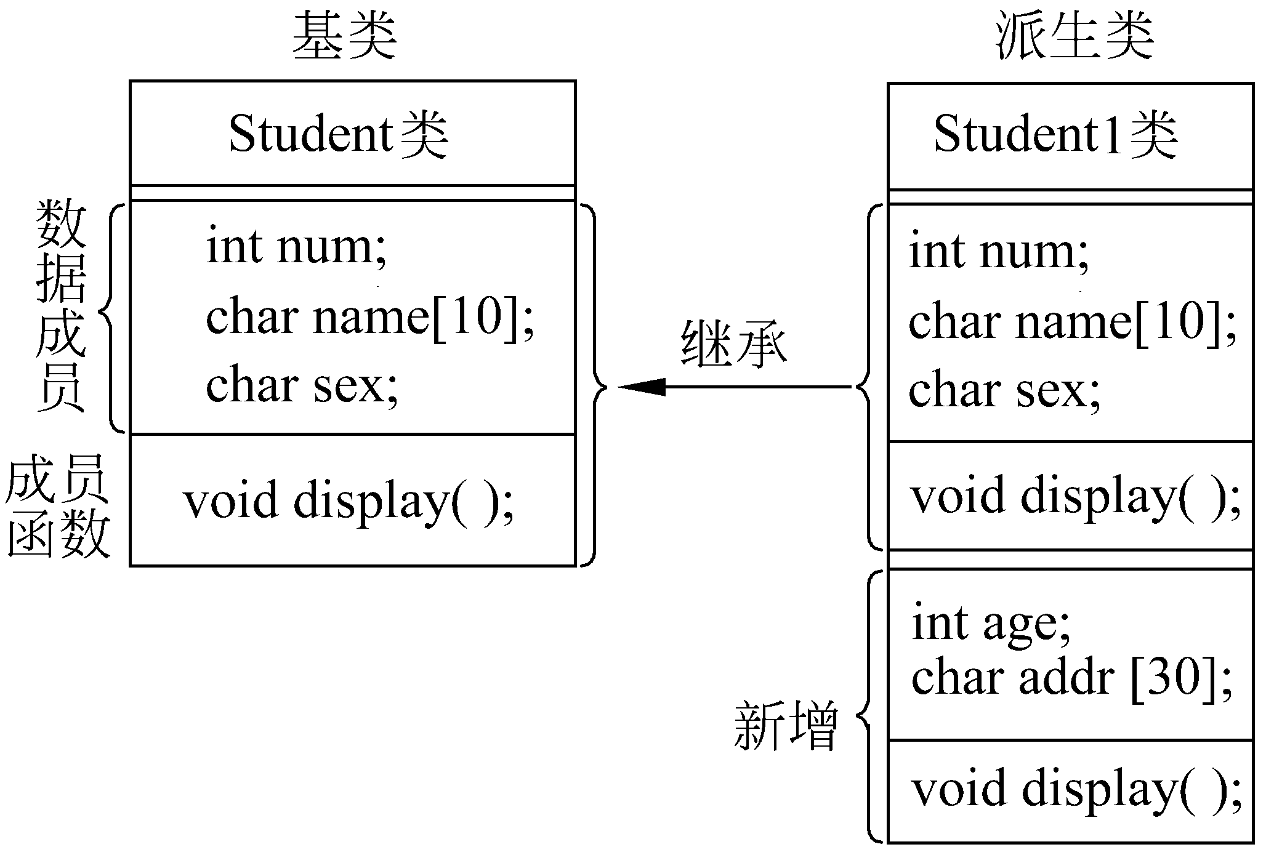
派生类的构成
void display_1()

Slide 18
派生类生成过程
1、吸收基类成员
接收基类全部的成员（不包括构造函数和析构函数）
2、改造基类成员
（1）基类成员的访问控制问题：依靠派生类定义时的继承方式。
（2）对基类成员的覆盖：在派生类中声明同名成员。

Slide 19
3、添加新的成员
保证派生类在功能上有所发展的关键。
在声明派生类时，还应当定义派生类的构造函数和析构函数。
1、吸收基类成员
—— 实现代码重用
2、改造基类成员
—— 对原有代码扩充
3、添加新的成员

Slide 20
类继承实例3
class employee
{
protected:
char name[20];
int individualEmpNo;
int grade;
float accumPay;
static int employeeNo;
public:
employee( );
~employee( );
void pay( );
void promote(int);
void SetName(char *);
};
class technician: public employee
{
private:
float hourlyRate;
int workHours;
public:
technician( );
~technician( );
void pay( );
void SetworkHours(int wh);
};

Slide 21
7.2 访问控制
C++支持三种继承方式：
（1）在public继承方式中，派生类继承了基类的成员，并保持这些成员原有的访问权限不变。
（2）在private继承方式中，派生类继承了基类的成员，并将它们在派生类中的访问权限全部变成private。
（3）在protected继承方式中，派生类继承了基类的类成员，并将基类的public和protected成员在派生类中的访问权限全部变成protected。

Slide 22
访问
  派生类内部：派生类中新增的成员访问从基类继承的成员；
  派生类的外部，通过派生类的对象访问从基类继承的成员。
基类
访问
派生类内、外
访 问
公有
＋
保护
#
私有
－
继承
方式
红：均不可访问
公有 ＋
＋
#
－
绿：内、外都可访问
保护 #
#
#
－
黑：派生类内部可访问
私有 －
－
－
－

Slide 23
7.2.1 公有继承
基类的public和protected成员的访问属性在派生类中保持不变。
派生类内部可以访问基类的public和protected成员，但不能访问基类的private成员。
派生类外部：通过派生类的对象只能访问基类的public成员。

Slide 24
例 7-1 公有继承举例

Slide 25
请抢答：
怎样做可以实现派生类内部对基类的私有成员的访问？
① 基类：私有成员 → 保护
② 基类增加公有成员函数，来引用基类私有数据
③ 将派生类申明为基类的友元类。

Slide 26
protected 成员的特点与作用
对于类对象来说，它与 private 成员的性质相同。
对于派生类来说，它与 public 成员的性质相同。
既实现了数据隐藏，又方便继承，实现代码重用。

Slide 27
例7-3 protected 成员的访问
class A
{
protected:
int x;
};
class B: public A
{
protected:
void function( );
};
int main( )
{
A a;
a.x=5; //！错误
return 0;
}
void B::function( )
{
x=5;
}

Slide 28
7.2.2 私有继承
基类的public和protected成员都以private身份出现在派生类中。
派生类内部可以访问基类中的public和protected成员，但不能访问基类的private成员。
派生类外部：通过派生类的对象不能访问基类中的任何成员。

Slide 29
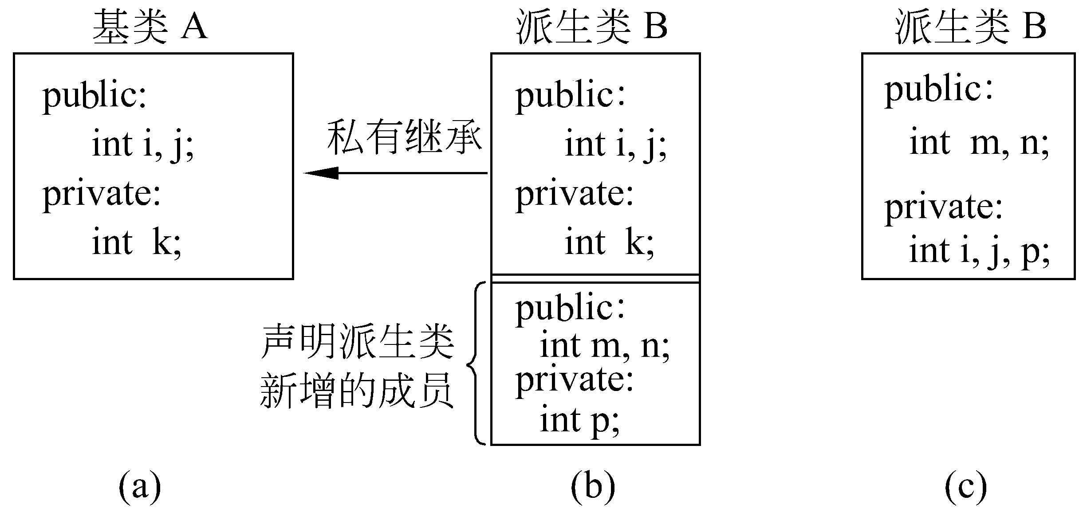
7.2.2 私有继承
各成员在派生类中的访问属性

Slide 30
7.2.3 保护继承
基类的public和protected成员都以protected身份出现在派生类中，但基类的private成员不可直接访问。
派生类内部可以访问基类中的public和protected成员，但不能访问基类的private成员。
派生类外部：通过派生类的对象不能访问基类中的任何成员。

Slide 31
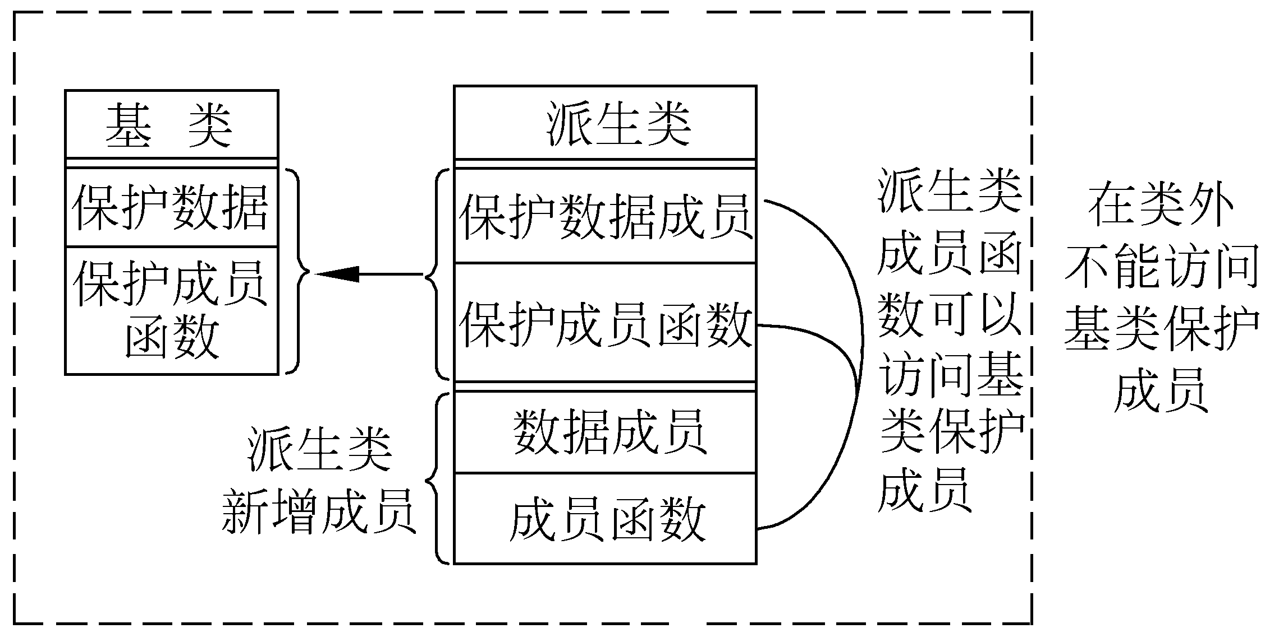
7.2.3 保护继承
平行访问与私有继承一样
垂直访问与私有继承则不一样

Slide 32
继承的访问控制总结
访问
  派生类内部：派生类中新增的成员访问从基类继承的成员；
  派生类的外部，通过派生类的对象访问从基类继承的成员。
基类
访问
派生类内、外
访 问
公有
＋
保护
#
私有
－
继承
方式
红：均不可访问
公有 ＋
＋
#
－
绿：内、外都可访问
保护 #
#
#
－
黑：派生类内部可访问
私有 －
－
－
－

Slide 33
实例1：使用public单继承
class Employee
{
private: int privA;
protected: int protA;
public: int pubA;
};
class Manager : public Employee
{
public:
void fn()
{
int a;
a = privA; //
a = protA; //
a = pubA; //
}
};
void main()
{
Employee emp; //基类对象
emp.privA = 1; //
emp.protA = 1; //
emp.pubA = 1; //
Manager mgr; //派生类对象
mgr.privA = 1; // mgr.protA = 1; //
mgr.pubA = 1; //
}
╳
╳
√
╳
╳
√
╳
√
√

Slide 34
实例2：使用private单继承
class Employee
{
private: int privA;
protected: int protA;
public: int pubA;
};
class Manager : private Employee
{
public:
void fn()
{
int a;
a = privA; //
a = protA; //
a = pubA; //
}
};
void main()
{
Employee emp; //基类对象
emp.privA = 1; //
emp.protA = 1; //
emp.pubA = 1; //
Manager mgr; //派生类对象
mgr.privA = 1; // mgr.protA = 1; //
mgr.pubA = 1; //
}
╳
╳
√
╳
╳
╳
╳
√
√

Slide 35
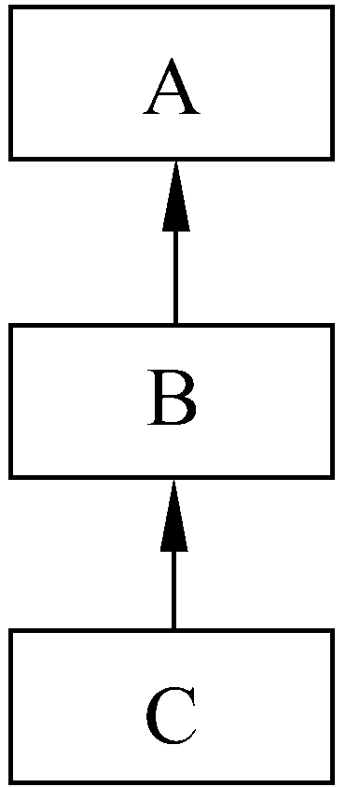
多级派生时的访问属性
中国地质大学（武汉）信息工程学院
A是B的直接基类
A是C的间接基类
C是B的直接派生类
C 是A的间接派生类
在多级派生的情况下，各成员的访问属性仍按以上原则确定。

Slide 36
例11.4 多级派生的访问属性。
class A
{ public:
int i;
protected:
void f2( );
int j;
private:
int k;
};
中国地质大学（武汉）信息工程学院
类A是类B的公用基类，类B是类C的保护基类。
class B: public A
{ public:
void f3( );
protected:
void f4( );
private:
int m;
};
class C: protected B
{public:
void f5( );
private:
int n;
};
i
f2
j
k
f3
f4
m
f5
n
A
+
#
#
－
B : + A
+
#
#
－
+
#
－
C : # B
#
#
#
－
#
#
－
+
－

Slide 37
7.3 类型兼容规则
类型兼容规则：
  派生类的对象可以赋值给基类对象。
  派生类的对象可以初始化基类的引用。
  派生类对象的地址可以赋给指向基类的指针。
注意：在替代之后，派生类对象就可以作为基类的对象使用，但只能使用从基类继承的成员。

Slide 38
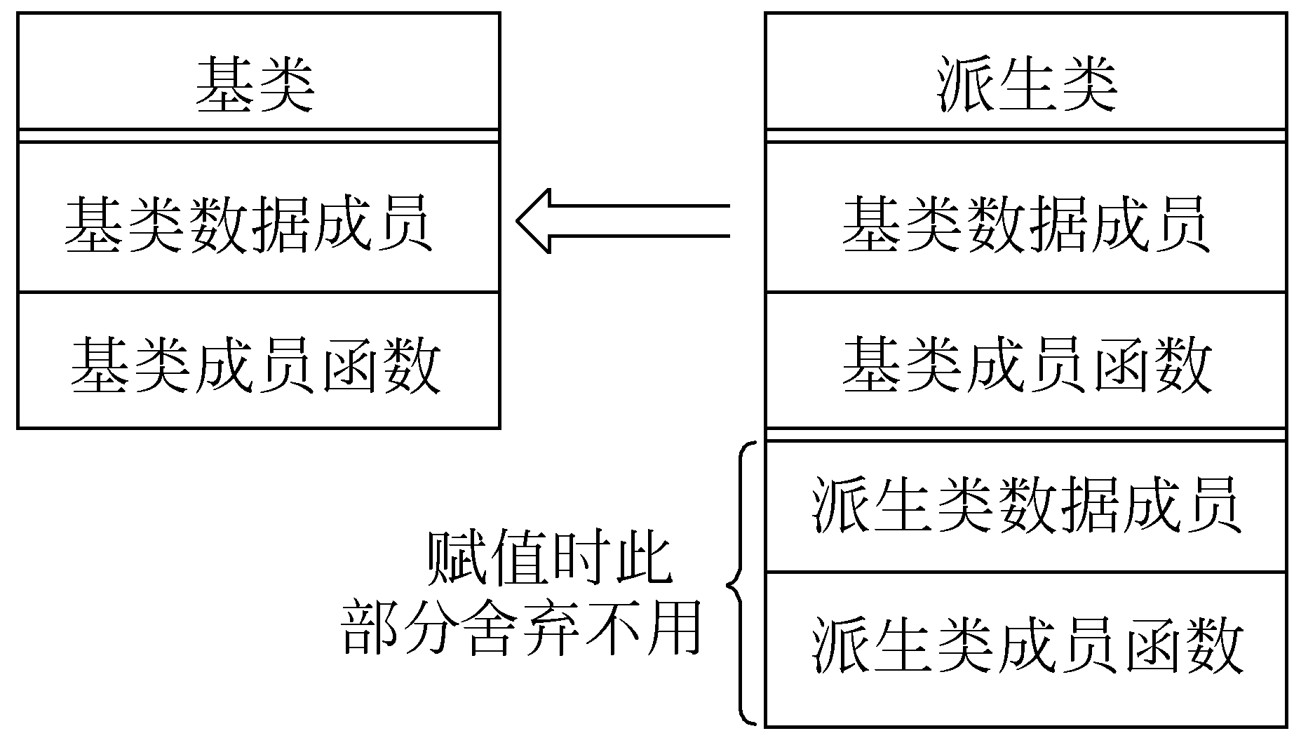
（1）派生类的对象可以赋值给基类对象
A a1; //定义基类A对象a1
B b1; //定义类A的公用派生类B的对象b1
a1 = b1; //用派生类B对象b1对基类对象a1赋值
赋值时舍弃派生类自己的成员。赋值只是对数据成员赋值，对成员函数不存在赋值问题。
注意:
a1.age=23; //错误，a1中不含派生类中增加的成员
b1.age=21; //正确，b1中包含派生类中增加的成员

Slide 39
例
class B
{……};
class D: public B
{……};
B b1,*pb1;
D d1;
（1）b1=d1;
（2）B &bb=d1;
（3）pb1=&d1;
对于基类及其公有派生类的对象，可以使用相同的函数统一进行处理，没有必要为每一个类设计单独的模块，大大提高程序的效率。

Slide 40
基类指针指向派生类的实例
#include <iostream>
using namespace std;
class Employee
{
char * name;
};
class Manager : public Employee
{
char * position;
};
void main()
{
Employee * emp = new Employee;
Manager * man = new Manager;
*emp = *man; //有效：每个经理都是雇员
*man = *emp; //error C2679：不是每个雇员都是经理
}

Slide 41
7.4 派生类的构造和析构函数
7.4.1 构造函数
基类的构造函数和析构函数都不被继承，派生类中需要声明自己的构造函数。
声明构造函数时，对继承过来的基类成员初始化工作也要由派生类的构造函数承担。——在执行派生类的构造函数时，调用基类的构造函数。

Slide 42
基类构造函数所需的形参，本类成员所需的形参
1、简单的派生类的构造函数
派生类名::派生类名（总参数列表）：基类构造函数名（参数列表）
{
派生类新增成员初始化语句；
}；

Slide 43
例7-5-1简单的派生类的构造函数举例
#include <iostream>
#include <string>
using namespace std;
class Student
{
public:
Student(int n,string nam,char s)
{
num=n;
name=nam;
sex=s;
}
protected:
int num;
string name;
char sex;
};

Slide 44
class Student1:public Student
{
public:
Student1(int n,string nam,char s,int a,string ad)
:Student(n,nam,s)
{
age=a;
addr=ad;
}
void show( )
{
cout<<"num: "<<num<<endl;
cout<<"name: "<<name<<endl;
cout<<"sex: "<<sex<<endl;
cout<<"age: "<<age<<endl;
cout<<"address: "<<addr<<endl;
}
private:
int age;
string addr;
};1`
执行构造函数的顺序：
（1）派生类构造函数先调用基类构造函数；
（2）再执行派生类构造函数本身（即派生类函数的函数体）。

Slide 45
int main( )
{
Student1 stu1(112051,"Wangling",'f',18,"中国地质大学");
stu1.show( );
return 0;
}
运行结果
num: 112051
name: Wangling
sex: f
age: 18
address: 中国地质大学

Slide 46
中国地质大学（武汉）信息工程学院
派生类构造函数的其它几种形式：
Student1(string nam，char s，int a，string ad): //少一个参数
Student(10010，nam，s) //常量给出
{ 派生类新增成员初始化； }
Student1(int n, string nam,char s,int a, string ad):
Student(n,nam,s),age(a),addr(ad) { }
① 先调用基类构造函数； ② 再执行派生类构造函数本身
派生类构造函数的执行顺序:
① 先调用派生类析构函数；
② 再执行基类析构函数本身
派生类析构函数的执行顺序:

Slide 47
基类的构造函数不被继承，派生类中需要声明自己的构造函数。
声明构造函数时，只需要对本类中新增成员进行初始化，对继承来的基类成员的初始化，自动调用基类构造函数完成。
派生类的构造函数需要给基类的构造函数传递参数。

Slide 48
2、有子对象的派生类的构造函数
include <iostream>
#include <string>
using namespace std;
class Student
{
public:
Student(int n, string nam)
{
num = n;
name = nam;
}
void display( )
{
cout<<"num: "<<num<<endl;
cout<<"name: "<<name<<endl;
}
protected:
int num;
string name;
};

Slide 49
class Student1:public Student
{
public:
Student1(int n,string nam,int n1,string nam1,
int a,string ad): Student(n,nam),monitor(n1,nam1)
{
age=a;
addr=ad;
}
void show( )
{
cout<<"This student is: "<<endl;
display( );
cout<<"age: "<<age<<endl;
cout<<"address: "<<addr<<endl;
}

Slide 50
void show_monitor( )
{
cout<<endl<<"Class monitor is: "<<endl;
monitor.display( );
}
private:
Student monitor;
int age;
string addr;
};
int main( )
{
Student1 stu1(11205101,"Wangling“, 11205102,"zhanghua",18,"中国地质大学");
stu1.show( );
stu1.show_monitor( );
return 0;
}

Slide 51
运行结果
This student is:
num: 11205101
name: Wangling
age: 18
address: 中国地质大学
Class monitor is:
num: 11205102
name: zhanghua

Slide 52
派生类构造函数的任务应该包括3个部分:
（1） 对基类数据成员初始化；
（2） 对子对象数据成员初始化；
（3） 对派生类数据成员初始化。
Student1(int n, string nam,int n1, string nam1,int a, string ad): Student(n,nam),monitor(n1,nam1)

Slide 53
包括基类构造函数、子对象的参数列表中的参数以及本类成员所需的形参。
定义派生类构造函数的一般形式为：
派生类构造函数名（总参数列表）: 基类构造函数名（参数列表），子对象名(参数列表)
{
派生类新增成员初始化语句；
}；

Slide 54
执行派生类构造函数的顺序是:
1、调用基类构造函数，调用顺序按照它们被继承时声明的顺序（从左向右）。
2、调用成员对象的构造函数，调用顺序按照它们在类中声明的顺序。
3、派生类的构造函数体中的内容。

Slide 55
#include <iostream>
using namespace std;
class B1
{
public:
B1(int i)
{
cout<<"constructing B1 "<<i<<endl;
}
};
例7-5 派生类构造函数举例
class B2
{
public:
B2(int j)
{
cout<<"constructing B2 "<<j<<endl;
}
};

Slide 56
class B3
{
public:
B3( )
{
cout<<"constructing B3 *"<<endl;
}
};
当基类中声明有默认形式的构造函数或未声明构造函数时，派生类构造函数可以不向基类构造函数传递参数。
class C: public B2, public B1, public B3
{
public:
C(int a,int b,int c,int d):
B1(a), memberB2(d), memberB1(c), B2(b) { }
private:
B1 memberB1;
B2 memberB2;
B3 memberB3;
};

Slide 57
int main( )
{
C obj(1,2,3,4);
return 0;
}
运行结果
constructing B2 2
constructing B1 1
constructing B3 *
constructing B1 3
constructing B2 4
constructing B3 *

Slide 58
派生类与基类的构造函数
当基类中声明有默认形式的构造函数或未声明构造函数时，派生类构造函数可以不向基类构造函数传递参数。
若基类中未声明构造函数，派生类中也可以不声明，全采用缺省形式构造函数。
当基类声明有带形参的构造函数时，派生类也应声明带形参的构造函数，并将参数传递给基类构造函数。

Slide 59
7.4.2 拷贝构造函数
建立派生类对象时调用缺省拷贝构造函数，则编译器将自动调用基类的缺省拷贝构造函数。
若编写派生类的拷贝构造函数，则需要为基类相应的拷贝构造函数传递参数。
例如:
  C::C(C &c1):B(c1)
  {…}
兼容规则起作用：可以用派生类对象去初始化基类的引用。

Slide 60
7.4.3 析构函数
析构函数也不被继承，派生类自行声明。
声明方法与一般（无继承关系时）类的析构函数相同。
不需要显式地调用基类的析构函数，系统会自动隐式调用。

Slide 61
析构函数的调用次序与构造函数相反。
（1）执行派生类析构函数体。
（2）调用派生类对象成员所在类的析构函数。
（3）调用基类析构函数。

Slide 62
例7-6 派生类析构函数举例
#include <iostream>
using namespace std;
class B1
{
public:
……
~B1( )
{
cout<<"destructing B1"<<endl;
}
};
class B2{ ……};
class B3{ ……};
class C: public B2,public B1,public B3 { ……};

Slide 63
运行结果
constructing B2 2
constructing B1 1
constructing B3 *
constructing B1 3
constructing B2 4
constructing B3 *
destructing B3
destructing B2
destructing B1
destructing B3
destructing B1
destructing B2

Slide 64
Thank You !
www.themegallery.com

